Slide 1
KHỞI ĐỘNG
NÊU ĐIỂM KHÁC NHAU CƠ BẢN GIỮA
2 HÌNH ẢNH SAU

Slide 2
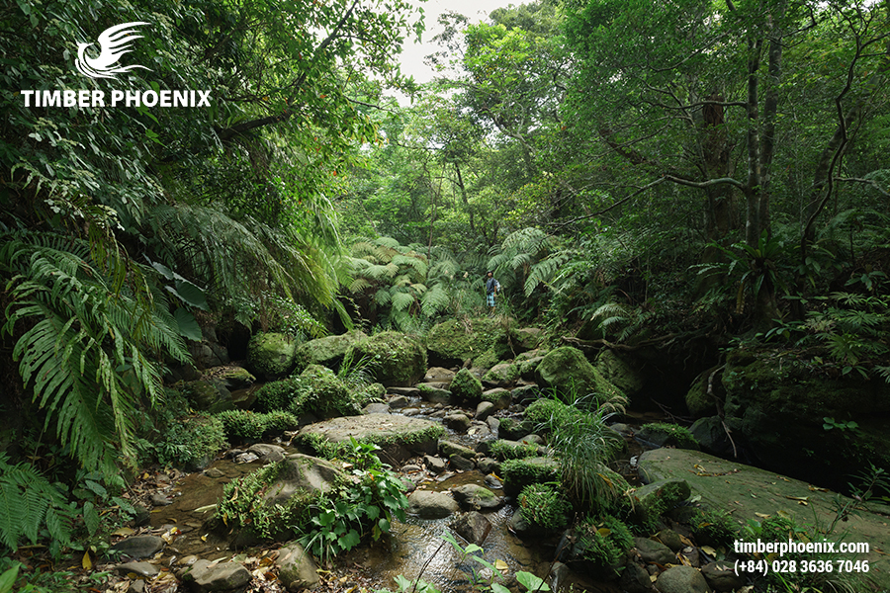
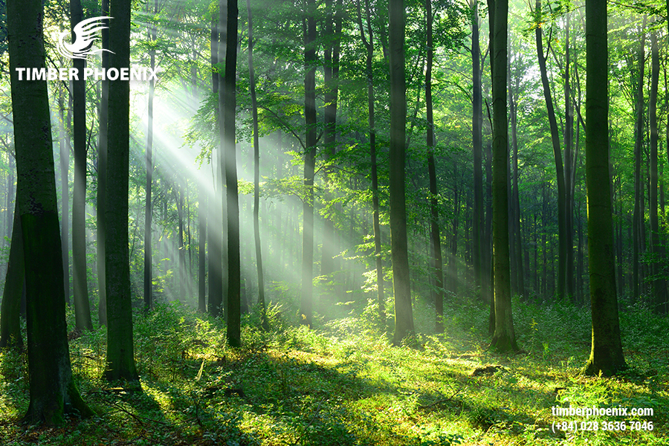
HÌNH 1
HÌNH 2

Slide 3
HÌNH 1: RỪNG TỰ NHIÊN
HÌNH 2: RỪNG TRỒNG

Slide 4
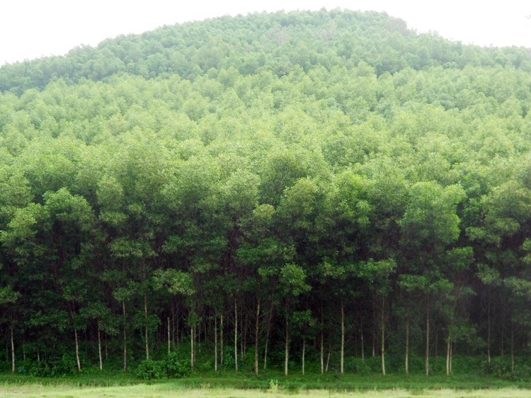
RỪNG TRỒNG KEO LÁ TRÀM TẠI THỪA THIÊN HUẾ

Slide 5
BÀI 5: KĨ THUẬT TRỒNG VÀ CHĂM SÓC RỪNG

Slide 6
TRỒNG RỪNG
1. Thời vụ trồng rừng
HS nghiên cứu nội dung mục I.1 trong SGK và trả lời các câu hỏi:
1. Để đảm bảo cây rừng có tỉ lệ sống sót cao, sinh trưởng và phát triển tốt cần tiến hành trồng cây trong điều kiện nào?
→ Trồng cây con vào thời điểm thời tiết ấm, ẩm sẽ giúp cây bén rễ nhanh; tỉ lệ sống cao, sinh trưởng và phát triển tốt.

Slide 7
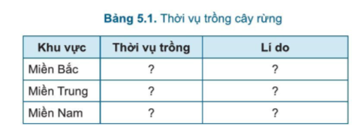
2. Xác định thời vụ trồng rừng phù hợp với mỗi miền Bắc, Trung, Nam. Giải thích tại sao thời vụ trồng rừng ở các vùng lại khác nhau?

Slide 8
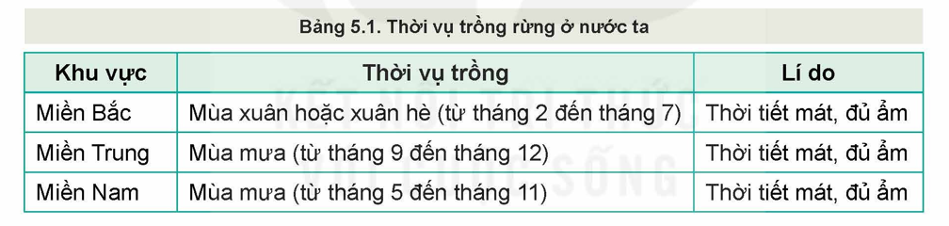
- Liên hệ thời vụ trồng rừng ở địa phương em: Loài cây, thời điểm trồng.

Slide 9
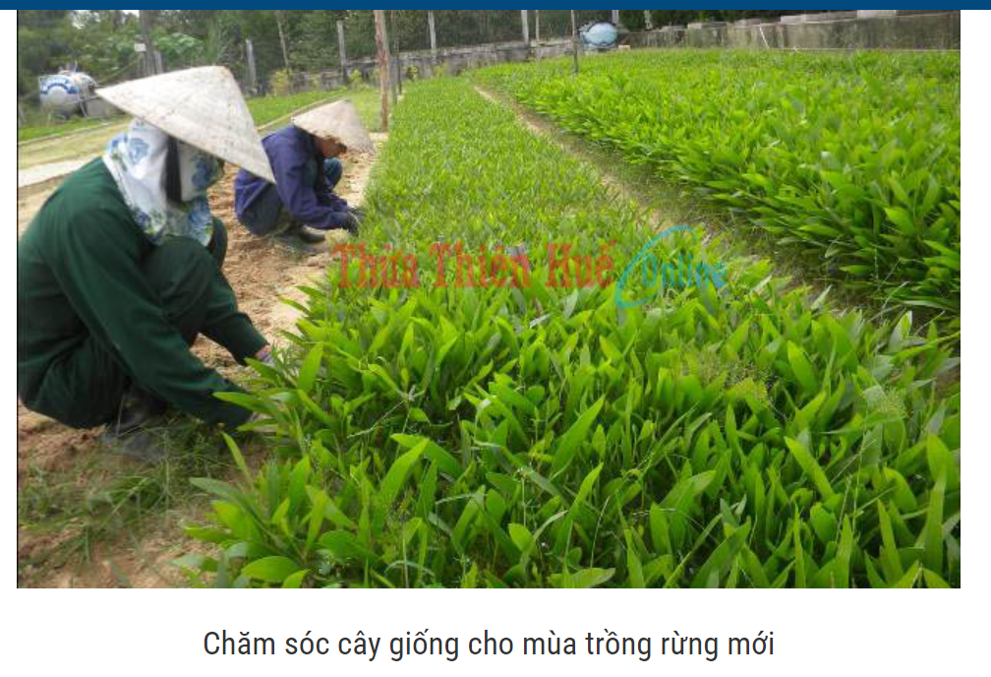
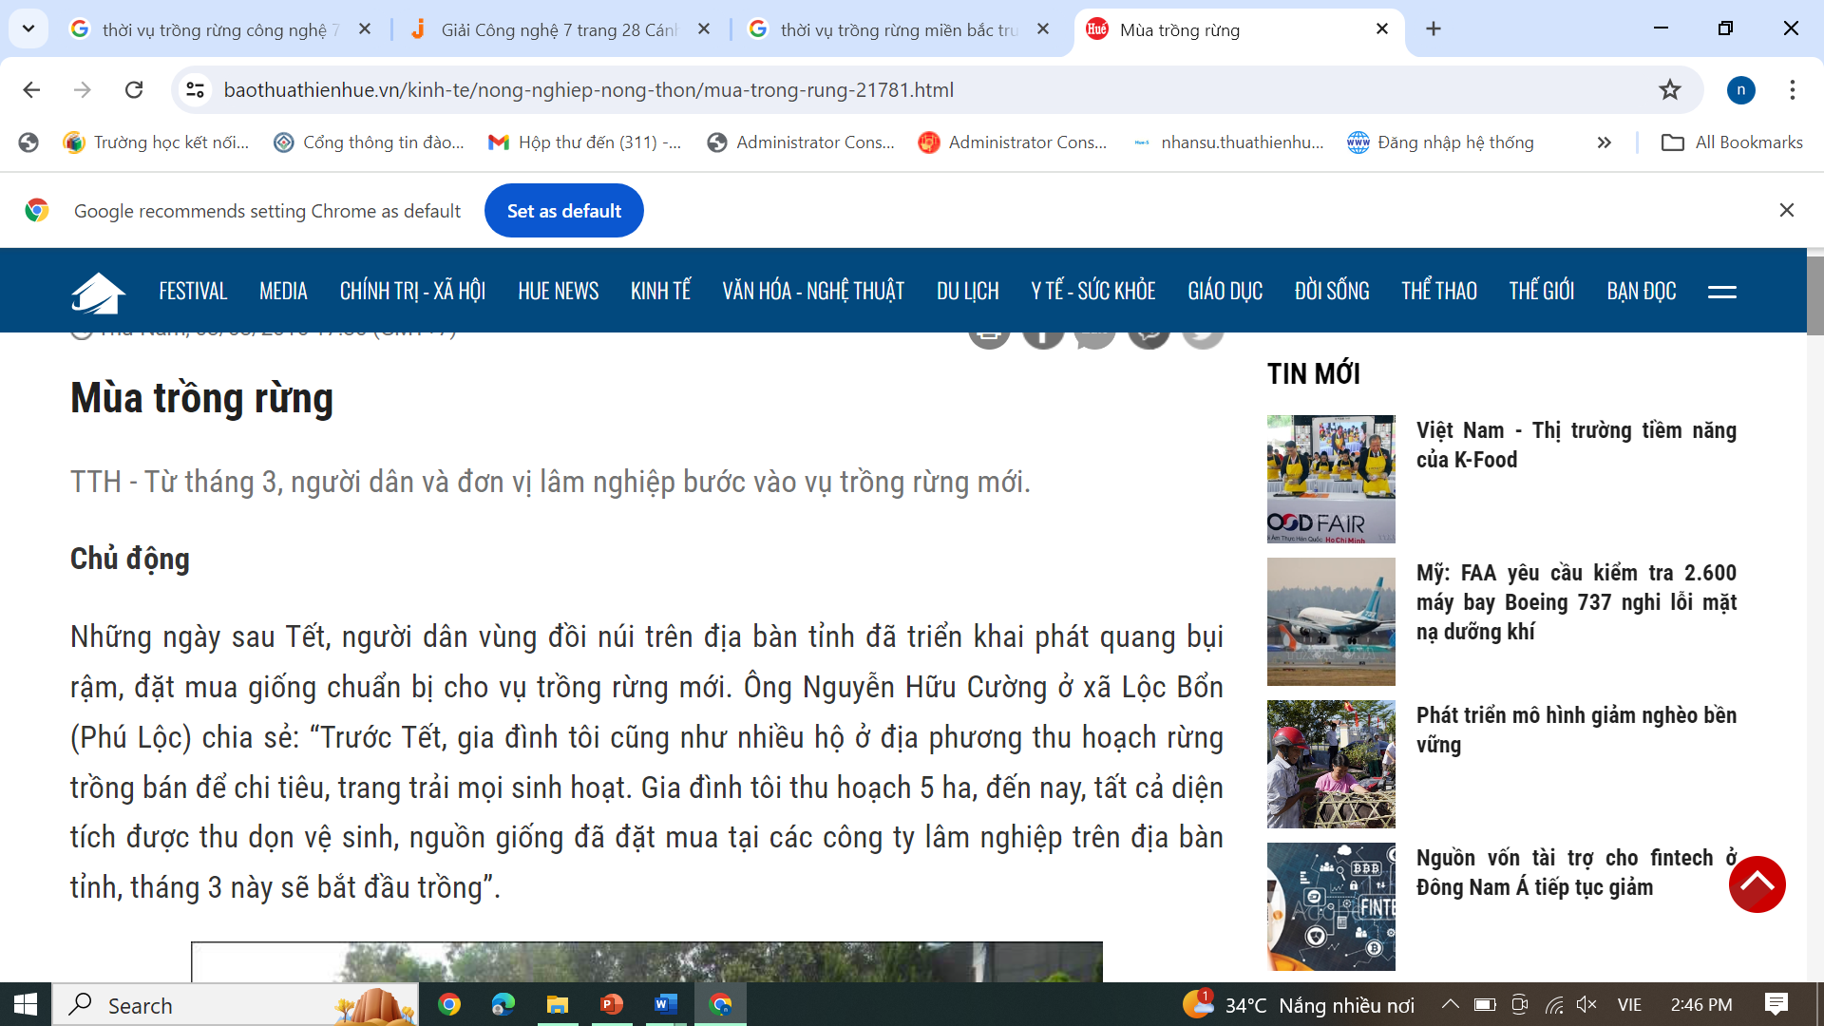
Thời vụ trồng rừng ở miền Trung thường là tháng 9 đến 12 nhưng ở Thừa Thiên Huế, cây keo lai được trồng vào đầu tháng 3 (sau tết). Em hãy giải thích vì sao?

Slide 10
2. Kỹ thuật trồng rừng
Phiếu học tập số 1: Phân biệt các phương thức trồng rừng
Các phương thức | Trồng rừng bằng gieo hạt thẳng | Trồng rừng bằng cây con
1. Chuẩn bị Đất trồng Giống
2. Kĩ thuật trồng
3. Ưu, nhược điểm

Slide 11
HS hoạt động nhóm nghiên cứu nội dung mục I.2 trong SGK, xem video trồng rừng bằng cây con rễ trần và cây con có bầu để hoàn thành phiếu học tập 1.
Nhóm 1, nhóm 2: Tìm hiểu kĩ thuật trồng rừng bằng gieo hạt thẳng
Nhóm 3, nhóm 4: Tìm hiểu kĩ thuật trồng rừng bằng cây con.

Slide 12
Các phương thức | Trồng rừng bằng gieo hạt thẳng | Trồng rừng bằng cây con
1. Chuẩn bị Đất trồng Giống
- Làm đất toàn diện hay cục bộ (theo hàng hoặc theo khóm).
Hạt giống cần có phẩm chất tốt hơn so với hạt gieo trong vườn ươm.
Xử lí để tăng khả năng nảy mầm của hạt trước khi đem gieo.
Đào hố theo vị trí, kích thước phù hợp với từng loại cây.
Bón lót phân hữu cơ hoặc phân NPK với liều lượng phù hợp, sau đó lấp hố bằng đất tầng mặt.
- Cây giống khoẻ mạnh, không bị sâu bệnh; đảm bảo tiêu chuẩn về tuổi, chiều cao, đường kính rễ.

Slide 13
CÂU HỎI MỞ RỘNG
Tại sao hạt giống được đem đi trồng rừng cần có phẩm chất tốt hơn so với hạt gieo trong vườn ươm?
2. Nêu một số biện pháp để tăng khả năng nảy mầm của hạt?

Slide 14
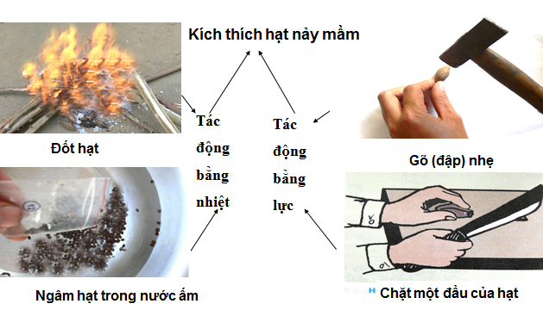

Slide 15
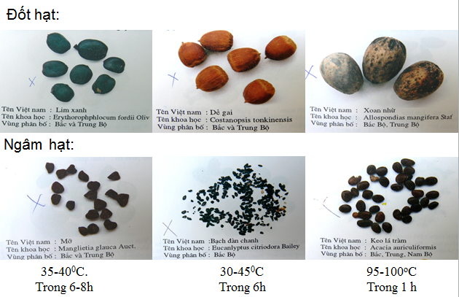

Slide 16
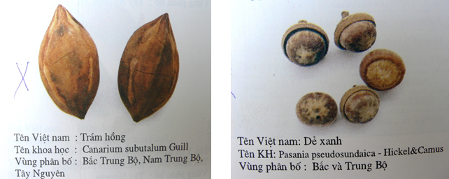
TÁC ĐỘNG BẰNG LỰC

Slide 17
QUAN SÁT VIDEO TRỒNG RỪNG BẰNG CÂY CON RỄ TRẦN VÀ CÂY CON CÓ BẦU
+ Video 1: Trồng rừng bằng cây con có bầu:
https://www.youtube.com/watch?v=oQWGGrTznDo
+ Video 2: Trồng rừng bằng cây con rễ trần: https://www.youtube.com/watch?v=_BjYz1jEELU&t=41s
Các phương thức | Trồng rừng bằng gieo hạt thẳng | Trồng rừng bằng cây con
2. Kĩ thuật trồng
Trồng cây con rễ trần: tạo lỗ trong hố trồng→đặt cây vào → lấp đất → nén đất và vun gốc.
Trồng cây con có bầu: tạo lỗ trong hố trồng → rạch và xé vỏ bầu → đặt bầu cây vào, lấp đất, nén đất lần 1 → lấp đất và nén đất lần 2 rồi vun gốc.
Phương thức gieo toàn diện: gieo hạt đồng đều trên toàn bộ diện tích tích đất gieo.
Phương thức gieo cục bộ:
+ Gieo theo hàng.
+ Gieo theo khóm (mỗi hố gieo từ 3 đến 5 hạt).

Slide 18
CÂU HỎI MỞ RỘNG
3. Cây con làm giống có thể được tạo ra bằng những phương pháp nào?
4. Khi trồng bằng cây con có bầu, tại sao không được làm vỡ bầu cây?

Slide 19
Các phương thức | Trồng rừng bằng gieo hạt thẳng | Trồng rừng bằng cây con
3. Ưu, nhược điểm \
Ưu điểm:
+ Cây con có sức đề kháng tốt nên tỉ lệ sống sót cao; tiết kiệm hạt giống.
+ Giảm công chăm sóc.
Nhược điểm:
+ Quá trình sản xuất cây con phức tạp, chi phí cao, giá thành vận chuyển cây con cao.
+ Hệ rễ của cây con dễ bị tổn thương trong quá trình ươm và vận chuyển.
Ưu điểm:
+ Có thể áp dụng trên các vùng đất rộng lớn.
+ Bộ rễ cây phát triển tự nhiên.
Nhược điểm:
+ Tốn công chăm sóc, tốn hạt giống.
+ Cây con mọc lên từ hạt dễ bị
côn trùng tấn công.

Slide 20
II. Chăm sóc rừng
HS thảo luận nhóm hoàn thành phiếu học tập số 2 theo nội dung được phân công:
Nhóm 1: Tìm hiểu kĩ thuật, mục đích, ý nghĩa của làm cỏ, vun xới.
Nhóm 2: Tìm hiểu kĩ thuật, mục đích, ý nghĩa của bón phân thúc và tưới nước.
Nhóm 3: Tìm hiểu kĩ thuật, mục đích, ý nghĩa của tỉa cành, tỉa thưa.
Nhóm 4: Tìm hiểu kĩ thuật, mục đích, ý nghĩa của trồng dặm.

Slide 21
Phiếu học tập số 2: Tìm hiểu kĩ thuật chăm sóc rừng
Hoạt động | Kĩ thuật | Mục đích, ý nghĩa
1. Làm cỏ, vun xới
2. Bón phân thúc
3. Tưới nước
4. Tỉa cành, tỉa thưa
5. Trồng dặm

Slide 22
Hoạt động | Kĩ thuật | Mục đích, ý nghĩa
Làm cỏ, vun xới
Định kì khoảng 3 năm liên tục sau khi trồng; số lần tuỳ thuộc tình hình cụ thể.
Thời điểm: trước thời kì cỏ dại sinh trưởng mạnh nhất hoặc trước khi bón phân thúc.
Làm toàn diện với địa hình bằng phẳng hoặc cục bộ ở nơi địa hình đất dốc.
Làm đất tơi xốp, tăng khả năng thấm nước.
Hạn chế cạnh tranh dinh dưỡng của cỏ dại với cây trồng.
Phá bỏ nơi ẩn nấp của sâu bệnh hại.
Vì sao nên làm cỏ, vun xới trước khi bón phân thúc?

Slide 23
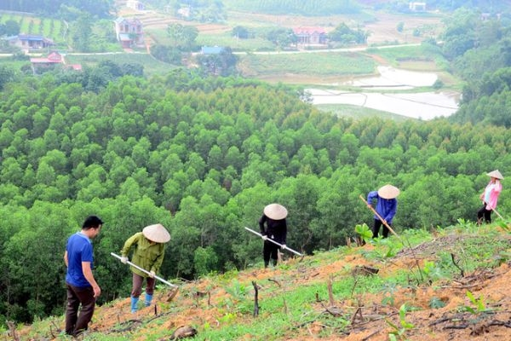
LÀM CỎ, VUN XỚI

Slide 24
Hoạt động | Kĩ thuật | Mục đích, ý nghĩa
2. Bón phân thúc
3. Tưới nước
Nâng cao độ phì của đất và khả năng sinh trưởng, phát triển của cây rừng.
Nâng cao sản lượng và chất lượng lâm sản.
Loại phân, liều lượng, thời gian và phương pháp bón tuỳ thuộc điều kiện lập địa, loài cây và giai đoạn sinh trưởng.
Lượng nước, số lần tưới căn cứ vào đặc điểm hệ rễ; loại cây, giai đoạn tuổi, điều kiện lập địa.
Nâng cao tỉ lệ sống và khả năng sinh trưởng, phát triển của cây rừng.
Cho ví dụ về một số loại phân bón thường được dùng để bón thúc, bón lót trong trồng rừng?

Slide 25
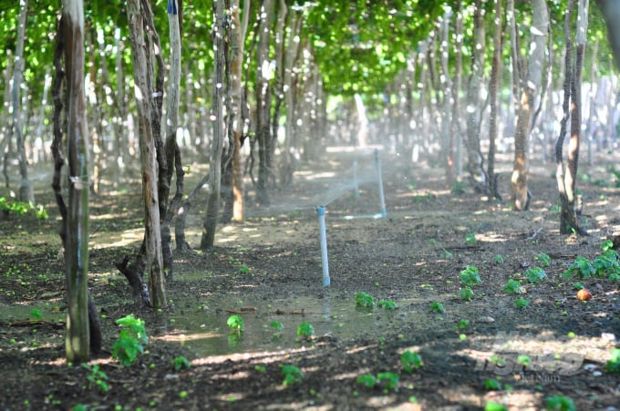
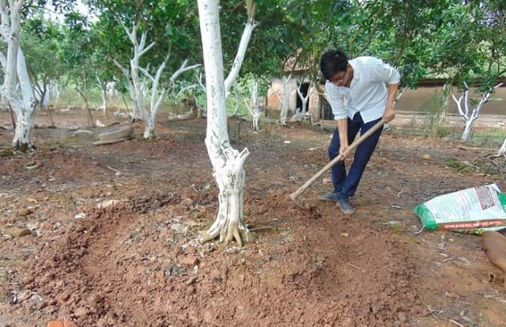
TƯỚI NƯỚC, BÓN THÚC

Slide 26
Hoạt động | Kĩ thuật | Mục đích, ý nghĩa
4. Tỉa cành, tỉa thưa
* Tỉa cành:
Dùng kéo, dao sắc, cưa,... cắt bỏ các cành phía dưới 1/3 chiều dài tán cây.
Tỉa vào đầu mùa khô, ngày thời tiết khô ráo; thường kết hợp với làm cỏ, phát dọn dây leo và vun xới.
* Tỉa thưa
Nếu gieo hạt thẳng hoặc trồng một hố nhiều cây thì khi cây rừng ổn định, tiến hành tỉa bớt, mỗi hố để lại một cây.
* Tỉa cành:
Nâng cao hiệu quả quá trình trao đổi chất
→ cây sinh trưởng nhanh.
Giảm khuyết tật, nâng cao chất lượng gỗ.
* Tỉa thưa:
Nhằm đảm bảo mật độ.
Tại sao việc tỉa cành thường được tiến hành vào đầu mùa khô?

Slide 27
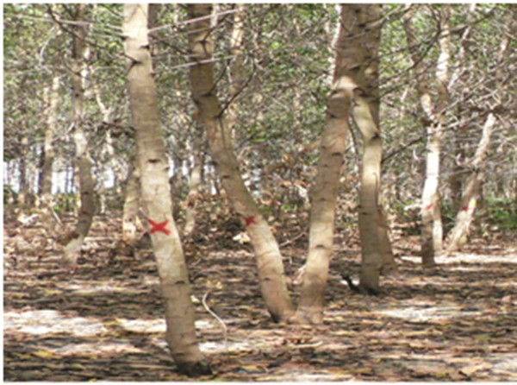
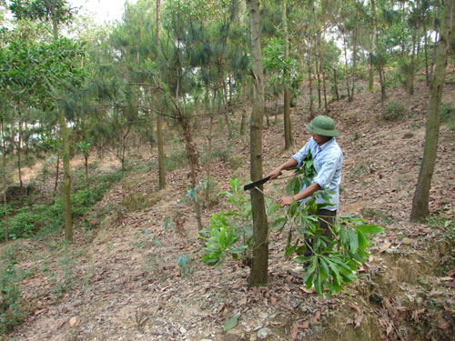
TỈA THƯA, TỈA CÀNH

Slide 28
Hoạt động | Kĩ thuật | Mục đích, ý nghĩa
5. Trồng dặm
Sau khi trồng khoảng 20 đến 30 ngày:
+ Nếu tỉ lệ sống dưới 85% thì trồng dặm.
+ Nếu tỉ lệ sống trên 85% thì chỉ trồng dặm ở những nơi cây chết tập trung.
Sau một năm, nếu tỉ lệ sống chưa đạt 85% thì trồng dặm bằng cây con của năm trước.
– Nhằm đảm bảo mật độ
Nếu tỉ lệ sống chưa đạt 85% thì sau 1 năm, khi trồng dặm tại sao phải trồng bằng cây con của năm trước?

Slide 29
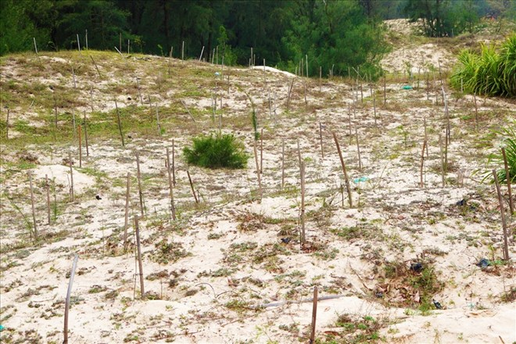
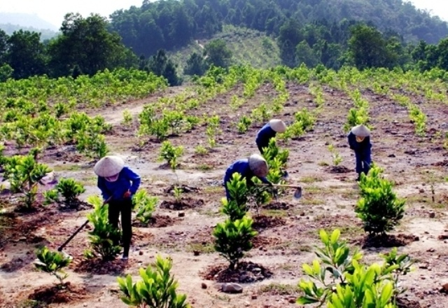
TRỒNG DẶM

Slide 30
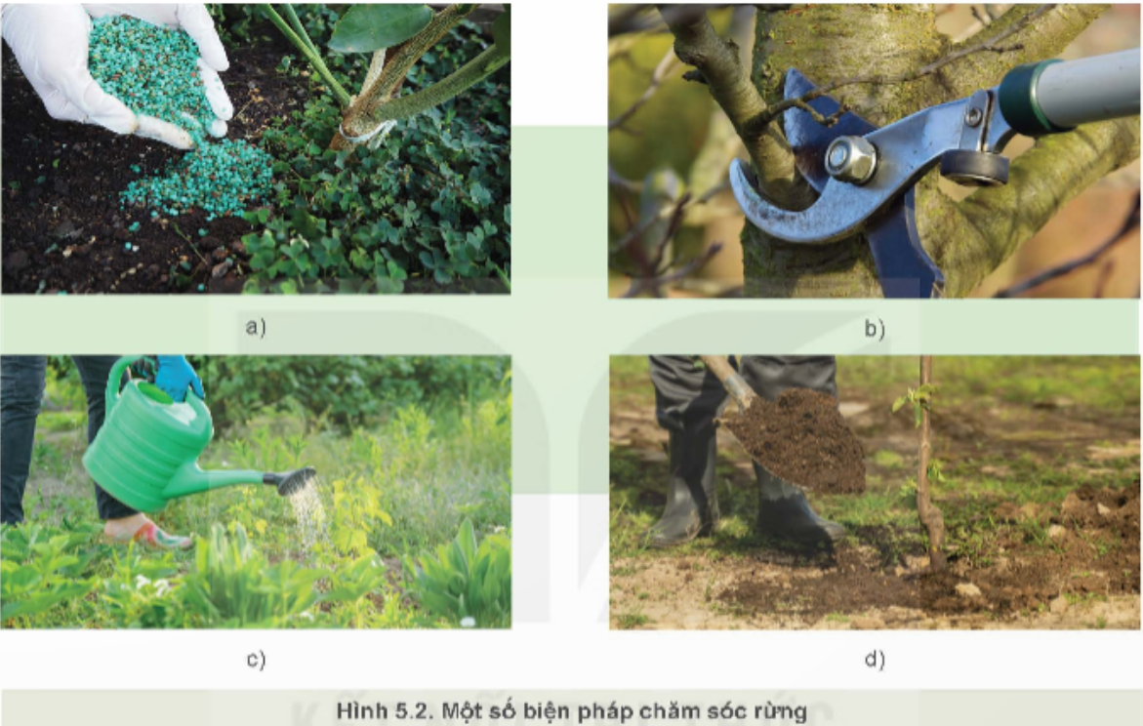
Quan sát và nêu tên, ý nghĩa của các biện pháp chăm sóc rừng phù hợp trong Hình 5.2.

Slide 31


LUYỆN TẬP
Các em hãy trả lời các câu hỏi trắc nghiệm sau

Slide 32
Câu 1. Thời vụ trồng rừng ở miền Trung nước ta là
A. mùa mưa, từ tháng 9 đến tháng 12.
B. mùa xuân, từ tháng 1 đến tháng 3.
C. mùa hè, từ tháng 5 đến tháng 7.
D. mùa mưa, từ tháng 5 đến tháng 11.

Slide 33
Câu 2: Nhận định nào sau đây đúng khi nói về ưu điểm của trồng rừng bằng gieo hạt thẳng?
A. Có thể sử dụng trên vùng đất rộng, bộ rễ phát triển tự nhiên.
B. Cây có sức đề kháng tốt nên tỉ lệ sống cao.
C. Tiết kiệm được số lượng hạt giống.
D. Ít tốn công chăm sóc, ít bị côn trùng tấn công.

Slide 34
Câu 3: Nhược điểm của trồng rừng bằng cây con là
A. Số lần chăm sóc nhiều.
B. Quá trình sản xuất cây con phức tạp, chi phí cao.
C. Cây có sức đề kháng kém, dễ bị côn trùng tấn công.
D. Tỉ lệ sống sót của cây rừng thấp.

Slide 35
Câu 4. Để đảm bảo mật độ rừng trồng cần thực hiện biện pháp:
A. tỉa cành.
B. bón phân thúc.
C. làm cỏ, vun xới.
D. tỉa thưa.

Slide 36
Câu 5. Nói về kĩ thuật, ý nghĩa của việc chăm sóc cây rừng có các nhận định sau, xác định tính đúng/sai của các nhận định.
A. Khi tỉa thưa với cây trồng trong hố, mỗi hố để lại từ một đến ba cây.
B. Làm cỏ giúp hạn chế sự cạnh tranh dinh dưỡng giữa cây dại với cây rừng.
C. Nên tiến hành tỉa cành vào đầu mùa mưa
D. Vun xới đất là cho đất tơi xốp, tạo điều kiện cho hệ rễ phát triển, hấp thụ được nhiều chất dinh dưỡng.

Slide 37
MỞ RỘNG
BTVN: Hãy lựa chọn một đối tượng cây rừng ở địa phương em, xác định thời vụ và kĩ thuật trồng đối với loài cây rừng đó.
Nộp lại sản phẩm vào buổi học tiếp theo.

Slide 38




HƯỚNG DẪN VỀ NHÀ
Củng cố lại kiến thức đã học
Hoàn thành bài tập được giao
Xem trước nội dung Bài 6

